Slide 1

Parcours OpenClassRooms
Data Scientist
P7 Déployer un modèle via API et interface web
Pictures used for educational purpose only
Benoît DELORME
19/10/2021

Slide 2
Sommaire
I. Introduction
II. L’approche de modélisation
III. L’API
IV. Le dashboard
V. Bilan et perspectives

Slide 3


I. Introduction
A. L’entreprise
Organisme de crédit spécialisé dans l’allocation de prêts.
Candidatures acceptées
( avec valeur ajoutée)
Données candidats
Candidatures refusées
(sans valeur ajoutée)
Conseiller
Candidatures refusées = travail sans valeur ajoutée.
→ fournir un algorithme qui automatise la décision et qui l’explique au conseiller, pour lui éviter d’étudier chaque candidature dans le détail.

Slide 4
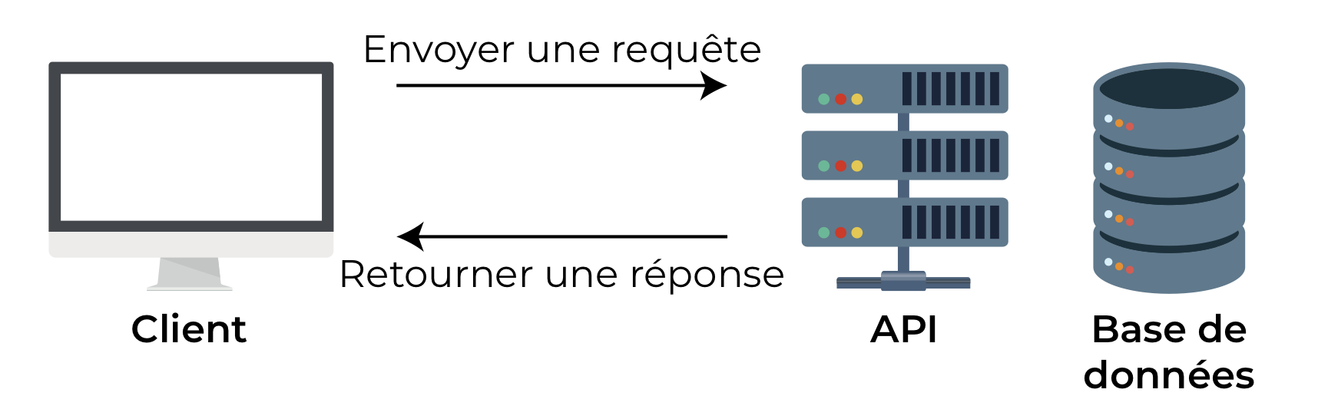


I. Introduction
B. Le projet
Aider la décision des conseillers par l’intermédiaire :
d’un algorithme de prédiction
d’une interface web interactive expliquant la prédiction de l’algorithme
Données candidats
Candidature acceptée
Conseiller
Algorithme de prédiction
Interface web
Candidature refusée

Slide 5
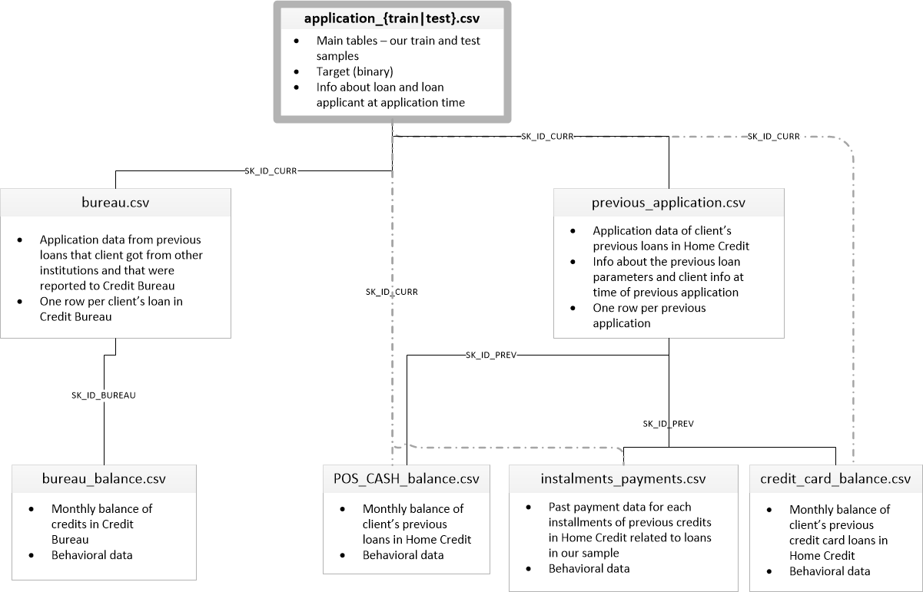
I. Introduction
C. Le jeu de données
Candidatures actuelles
Données légales
Candidatures passées
Données bancaires
→ S’approprier les données par une bonne compréhension du métier du crédit
→ Définir les fusions utiles

Slide 6
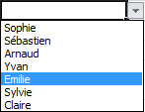


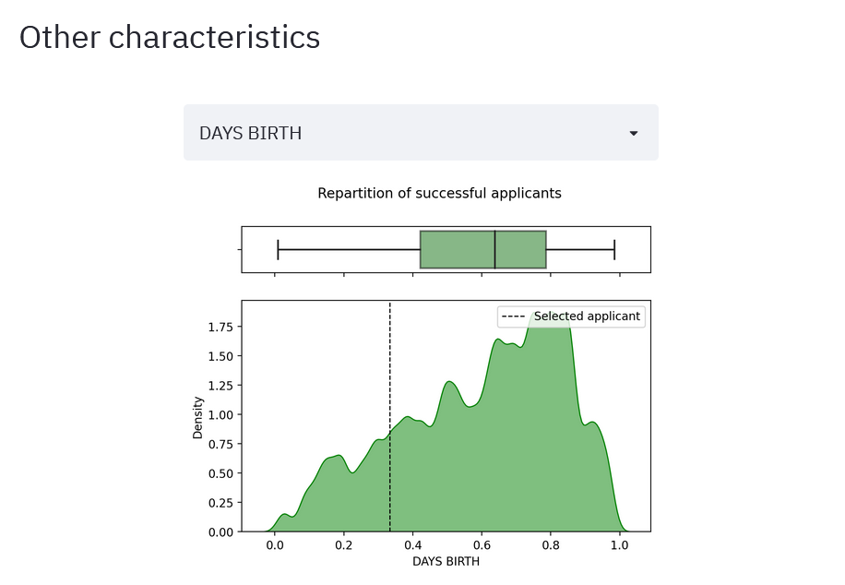
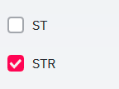
I. Introduction
D. Le livrable recherché : un dashboard
Synthétique
Paramètres
Situation du candidat
Aide à la compréhension
Aide à la décision

Slide 7
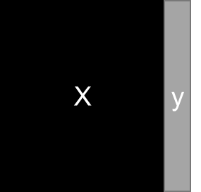


II. L’approche de modélisation
A. La démarche
Train set
Test set
Targets disponibles
Targets indisponibles
X
y
X
1) Recherche des hyperparamètres
train
val
trainval
« test »
2) Comparaison des algorithmes
RandomForest
3) Prédictions sur le test set final
Crédit non alloué
GradientBoosting
XGBoost
Crédit alloué sous condition
XGBoost
Crédit alloué

Slide 8
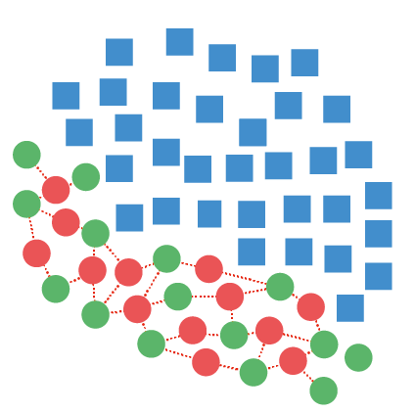
II. L’approche de modélisation
B. Jeu de données déséquilibré et SMOTE
→ SMOTE ne s’applique pas aux val sets et au test set
Jeu déséquilibré
Jeu équilibré
SMOTE
Target = 0
Target = 0
2) Comparaison des algorithmes
Target = 1
Target = 1
1) Recherche des hyperparamètres
SMOTE 6
trainval
val
SMOTE 1
SMOTE 4
train
val
SMOTE 3
SMOTE 2
SMOTE 5
val
val
test
val

Slide 9
II. L’approche de modélisation
C. La fonction coût
True
Negative
False Positive
FP : on accorde le crédit à un candidat non solvable
→ perte d’argent
False Negative
True
Positive
FN : on refuse le crédit à un candidat solvable
→ perte de client
Evaluer la perte réelle FP et le gain non réalisé FN
Meilleur compromis pour la fonction coût : AMT_ANNUITY, les intérêts annuels du candidat
Cette fonction coût permettra d’évaluer les erreurs des algorithmes et d’en déduire le meilleur.
Notes:
Temps gagné par l’algorithme à mentionner

Slide 10
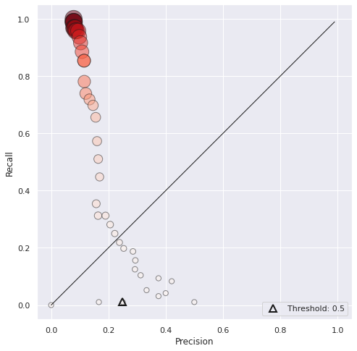
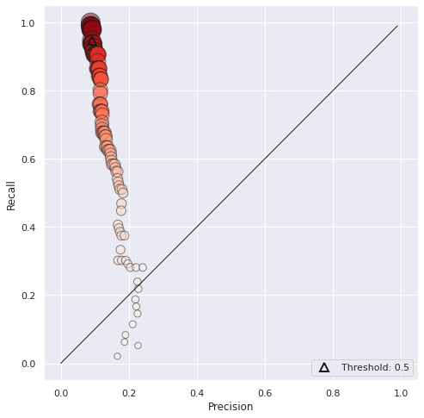
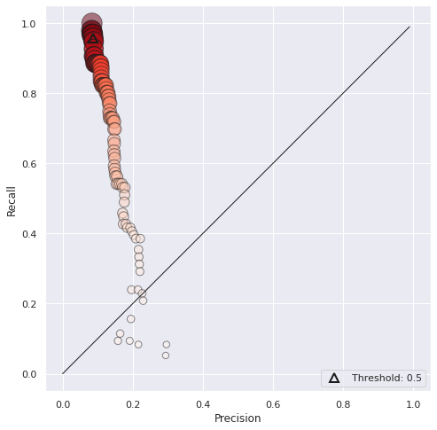
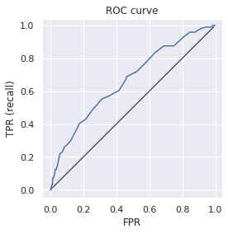
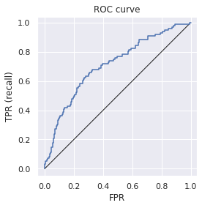

II. L’approche de modélisation
→ sur 2% du jeu de données
D. Choisir l'algorithme
Random Forest
Gradient Boosting
XG Boost
Courbes
précision / rappel
Coût élevé
Coût faible
Courbes ROC
XG Boost donne le coût le moins élevé.
→ Gradient Boosting donne un coût similaire, mais XG Boost est bien plus rapide.

Slide 11



III. L’API
A. Organisation du projet
requête http
routes et views (views.py)
template (file.html)
modèle (models.py)
ID, widgets
applicant data
applicant row
app.py
prediction.py
model.pkl
indicators, graphs
prediction

Slide 12
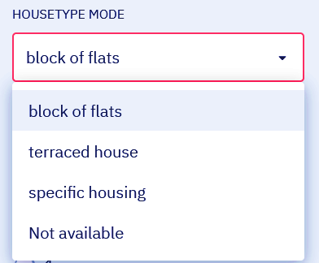
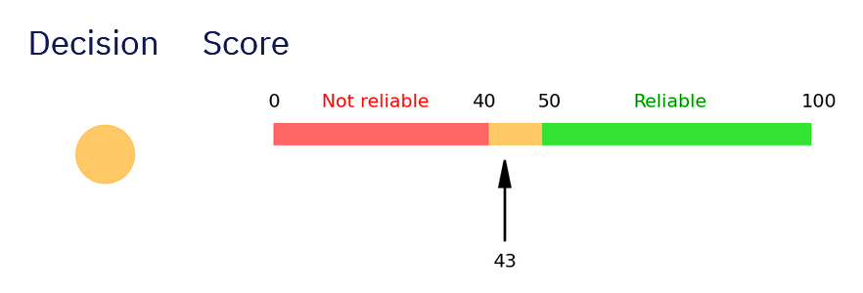
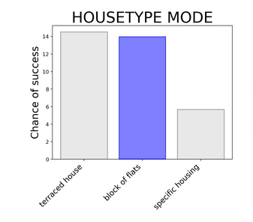
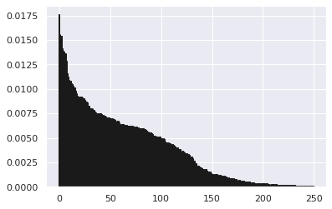
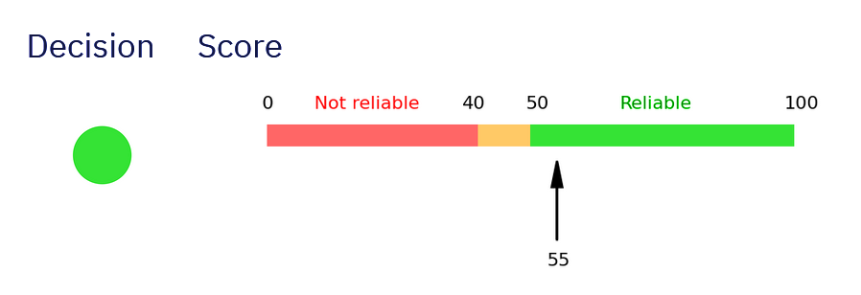
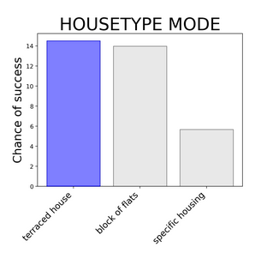
III. L’API
B. Les scripts
app.py
prediction.py
• Affichage des widgets
• Demande de prédiction au modèle entraîné
Applicant
data
• Affichage des graphiques
• Importances des caractéristiques
carac_1
carac _2
carac _3
carac _4
carac _5
carac _6
Indicators,
graphs
• Gestion des modifications du conseiller
• Création des graphiques

Slide 13
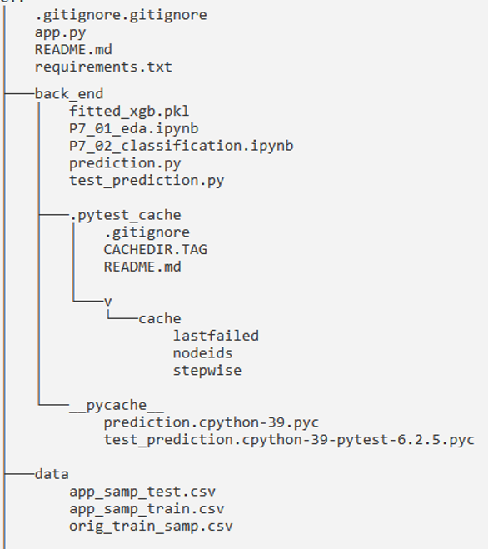
III. L’API
C. Arborescence du projet
Fichiers à ignorer dans le versionnement Git
Agencement du dashboard
Modèle de classification entraîné
Notebook d’EDA
Notebook de création du modèle
.
.
.
Préparation du dashboard
Fichier de test
Données d’entrée

Slide 14


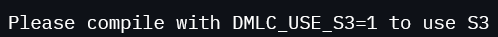

III. L’API
D. Le déploiement Web
En local avec
Streamlit
Dashboard fonctionnel
Piste non aboutie
Difficultés à ouvrir le modèle entraîné (formats .pkl et .json)
Dernier bug :
Lien : https://github.com/Benoit-78/credit_loan_scoring_model
GitHub
Heroku
Piste non aboutie
Flask
Piste non explorée
Pas de fichier HTML / CSS
→ Déploiement en local avec Streamlit

Slide 15

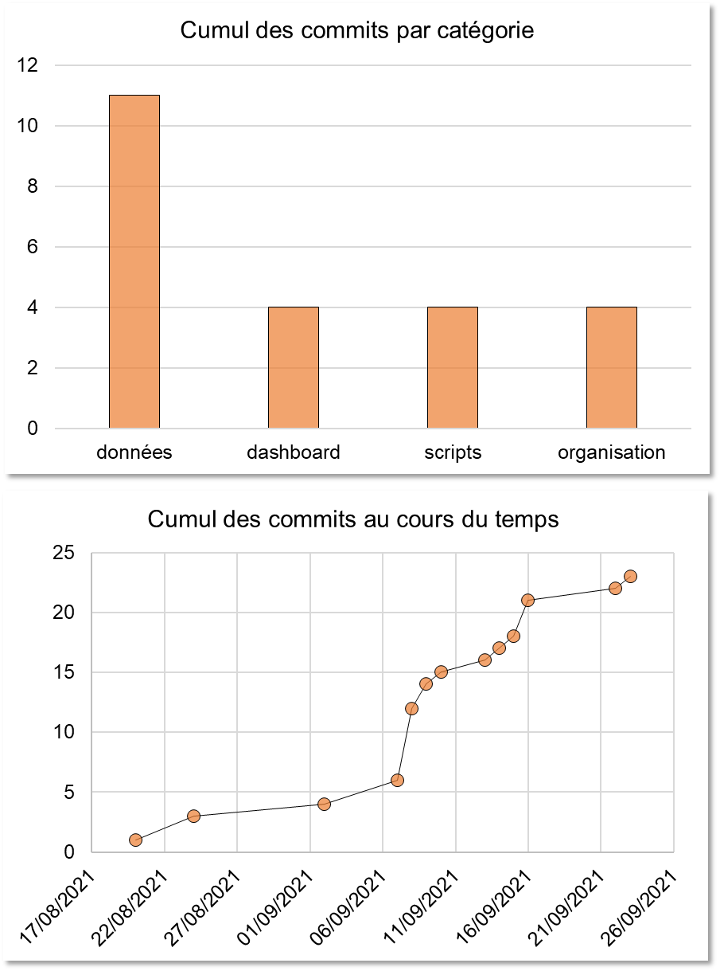
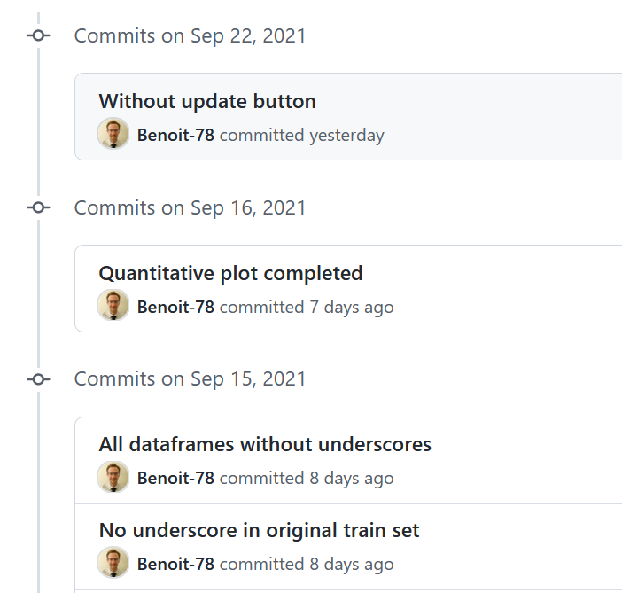
III. L’API
E. Le versionnement
Analyse des commits
Git
GitHub
→ Certaines améliorations du dashboard auraient pu faire l’objet de branches pour limiter la taille de la branche principale

Slide 16
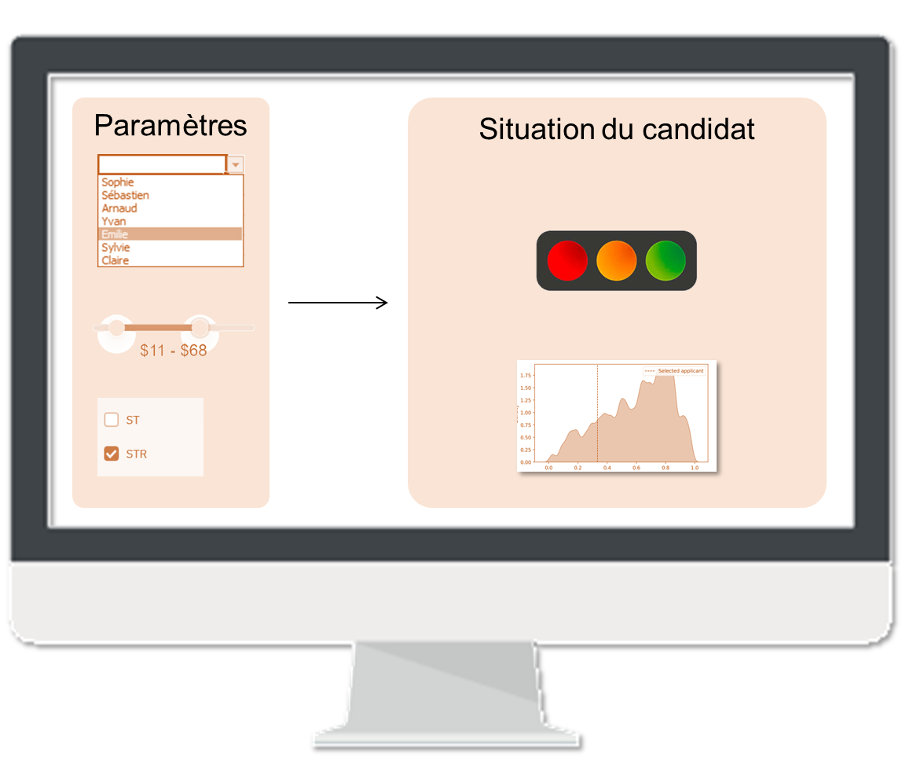
IV. Le dashboard
A. L’agencement général
Situation du candidat
Paramètres
Evaluation générale
Choix du candidat
Situation du candidat sur les six caractéristiques principales
& comparaison avec les candidats acceptés
Ajustement des caractéristiques principales
Situation du candidat sur une caractéristique au choix
& comparaison avec les candidats acceptés

Slide 17
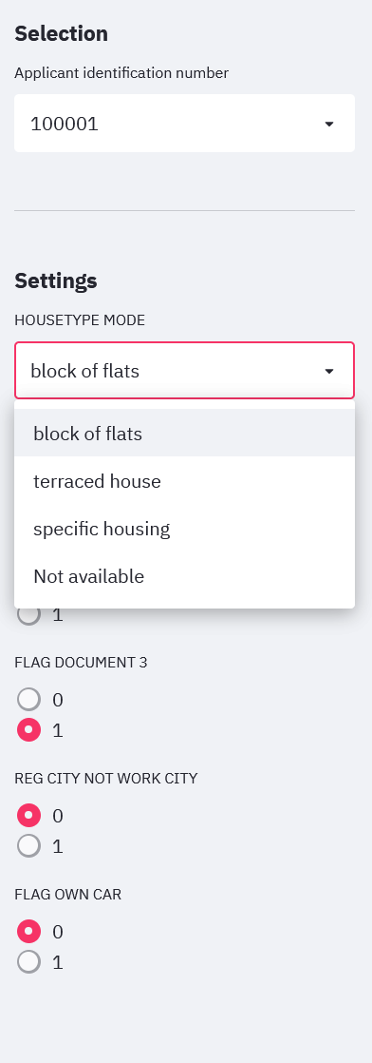
IV. Le dashboard
B. Les paramètres
Choix du candidat
XGBoost features importances
Caractéristique catégorielle
Importance
Caractéristiques ordonnées par importance
Caractéristiques booléennes
+ caractéristiques quantitatives
→ Les caractéristiques d’un candidat peuvent ensuite être modifiées pour améliorer son profil de risque.

Slide 18
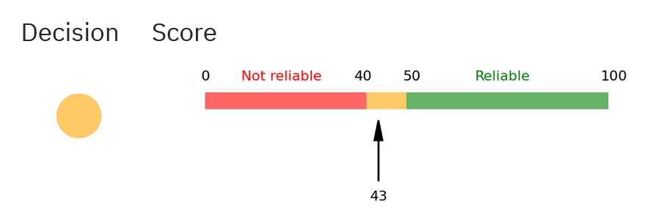
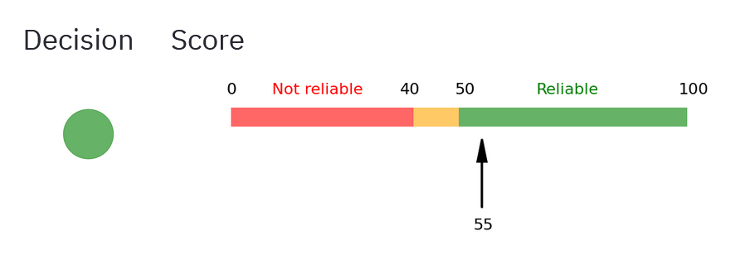
IV. Le dashboard
C. L’évaluation générale du candidat
Données brutes
Décision
Crédit non alloué
Crédit alloué sous condition
Crédit alloué
Probabilité de solvabilité du candidat
Après amélioration du profil
→ Le conseiller peut jouer sur les paramètres pour améliorer en temps réel le profil du candidat

Slide 19
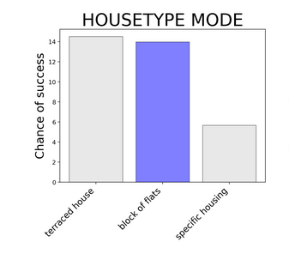
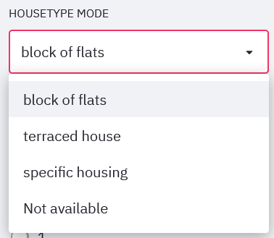
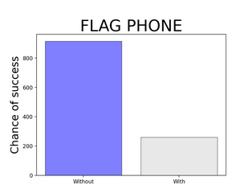

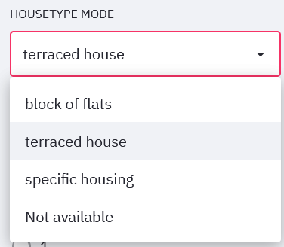
IV. Le dashboard
D. Les caractéristiques principales
On affiche la situation du candidat parmi la population de candidats acceptés.
À chaque type de caractéristique son propre graphique : catégorielle, booléenne ou quantitative.
Ajustement de caractéristiques
Données
booléennes
Données
quantitatives
→ Les graphiques permettent de repérer rapidement les améliorations possibles

Slide 20
IV. Le dashboard
E. L’analyse au choix
Le conseiller peut choisir une caractéristique de son choix et y repérer la position du candidat.
Exemple ci-dessous avec une caractéristique quantitative.
Caractéristique à choisir par le conseiller
Boxplot
Distribution des candidats acceptés
Position du candidat sélectionné
Ici, le candidat se trouve en dessous du quartile inférieur
→ candidat jeune par rapport aux candidats acceptés.

Slide 21
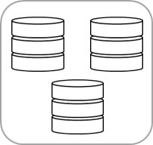

Bilan et perspectives
Sujet |  | Commentaire
 | Le jeu de données | Jeu de données important, certaines tables non exploitée par manque de puissance de calcul SMOTE permet de rééquilibrer les classes accepté / refusé Nécessité de s’intéresser au métier du crédit
 | Le modèle | Fonction coût qui mérite d’être affinée avec plus de données XGBoostClassifier l’emporte en précision et rapidité On peut identifier des caractéristiques principales
 | L’API | Fonctionnel en local avec Streamlit Nombreuses pistes explorées sans succès pour le déploiement web (GitHub, Heroku, …), mais sources d’apprentissage
 | Le dashboard | Fonctionnel Répond aux besoins d’un conseiller en crédit
 | Perspectives | Augmenter la puissance de calcul pour traiter les tables de grande taille et affiner la fonction coût Ajouter un commentaire général sous forme de texte Placer les menus déroulants sous chaque graphique

Slide 22

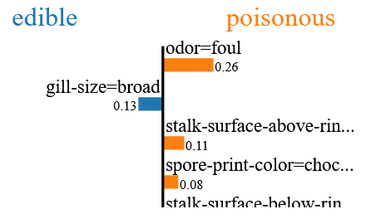
Fonctionnement de LIME
LabelEncoder
Données
quantitatives
Données
qualitatives
Données
quantitatives
Données
encodées
+ features_names
OneHotEncoding,
predict_proba,
…

Slide 23
Difficultés à utiliser LIME
Dans le cas d’une fusion, le dataframe annexe a dû être modifié :
- Via un encoding sur les données catégorielles,
- Puis un groupby sur les clés
On a pas un dataframe de type quantitatif / qualitatif comme dans la diapo précédente
df principal
Données
encodées et sommées
OneHotEncoder
groupby
df annexe
merge
Données
encodées
Données
encodées et sommées

Slide 24
Difficultés à utiliser LIME
Alternative imaginée : n’utiliser que les features du dataframe principal.
Avantage : on peut utiliser LIME,
Inconvénient : on perd les informations contenues dans les dataframes annexes, qui sont pourtant utilisées dans la classification.
df principal
df annexe
Mais problème au niveau du LabelEncoding avec quelques features.
Origine du problème inconnue :
Pas lié aux NaN;
Pas lié aux noms des features;
Pas lié aux noms des catégories;
Pas lié au nombre de catégories.

Slide 25
Fin de la présentation
Merci pour votre attention

